Slide 1
Калашникова Ольга Геннадьевна учитель русского языка и литературы МБОУ «СОШ №78» Барнаул Алтайский край

Slide 2
Урок искусства в 8 классе
Красота в понимании разных народов, социальных групп в различные эпохи

Slide 3
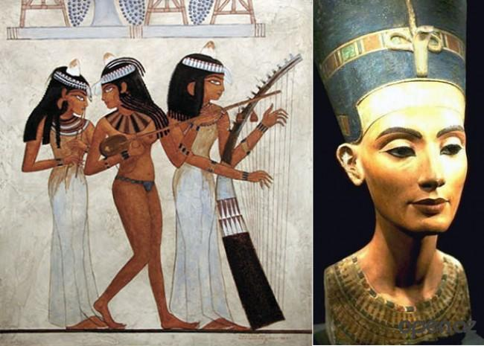
Древний Рим
Идеалом красоты Древнего Египта
считалась стройная женщина с большими зелеными глазами и полными губами. Поэтому, для расширения зрачков, египтянки закапывали глаза соком растения сонная одурь. А также обводили глаза краской зеленого цвета. В дополнение к завершению образа они красили в зеленый цвет не только ногти, но ступни ног.

Slide 4
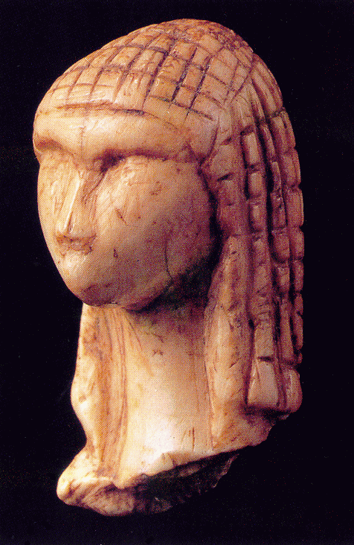
Женщины древности считали красивым волнистый волос

Slide 5
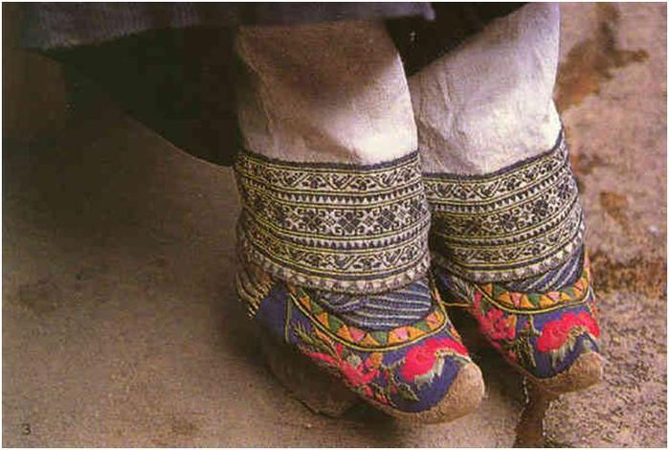
Древний Китай
Маленькая, хрупкая женщина
с крошечными ногами считалась идеалом красоты в Древнем Китае. На девушке с большим размером ноги не женился бы ни один уважающий себя китаец. Поэтому, чтобы нога не росла, маленьким девочкам туго бинтовали ноги.

Slide 7
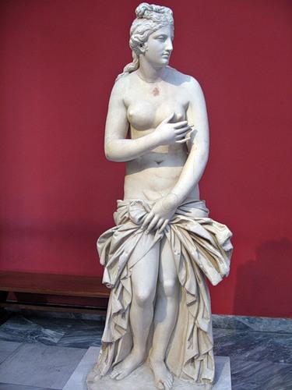
Древняя Греция
У древних греков
ценилось натренированное тело, эталоном которого стала скульптура Афродиты. А красивое лицо сочетало большие глаза и прямой нос.

Slide 8
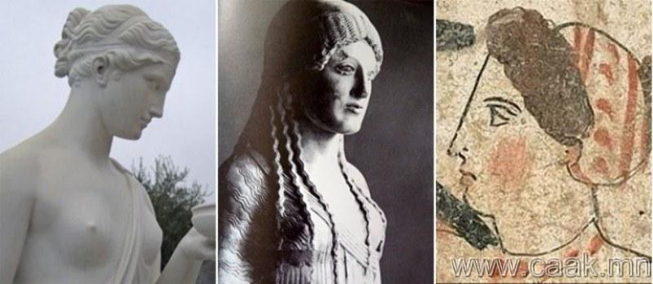
Древний Рим

Slide 9
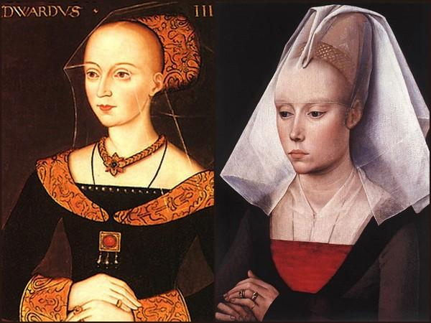
Средние века
В Средние Века
красота считалась грехом. Данную от природы фигуру прятали под тяжелыми тканями, а на голове носили чепчики. Характерные черты средневековой женщины – удлиненное лицо, маленький рот и огромные глаза.

Slide 10
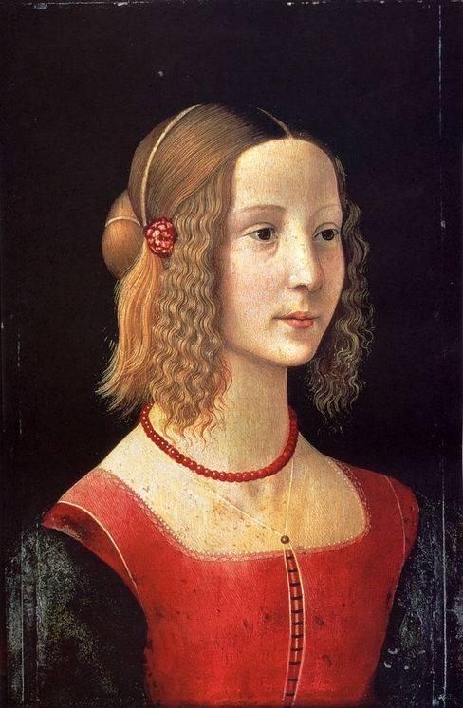
Эпоха Возрождения
Бледный цвет лица
считался красивым в эпоху Возрождения. Сюда же относятся высокий лоб и лебединая шея. Женщины выбривали спереди волосы и практически «прощались» с бровями.

Slide 11
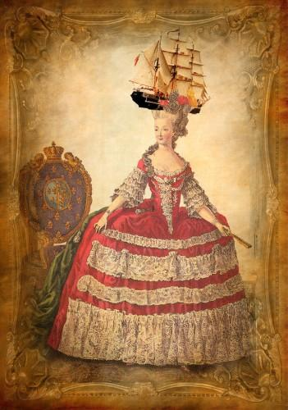
Эпоха Рококо
Эпоху Рококо
можно смело назвать временем парикмахерского искусства. Чтобы как можно дольше сохранить дорогостоящую прическу, женщины неделями не мыли голову и не причесывались.

Slide 12
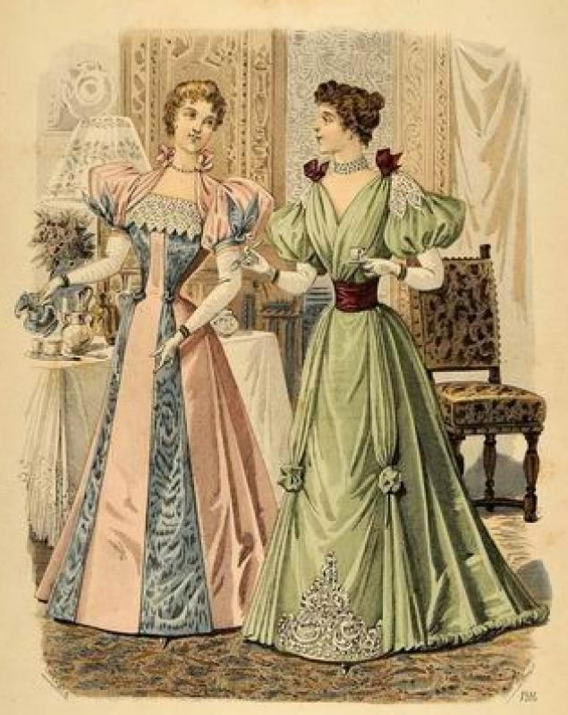
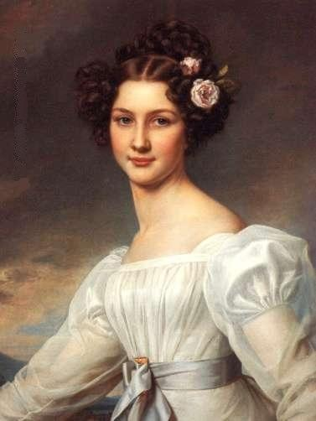
Notes:
18 век

Slide 13
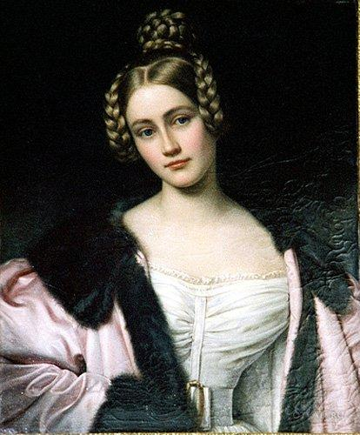
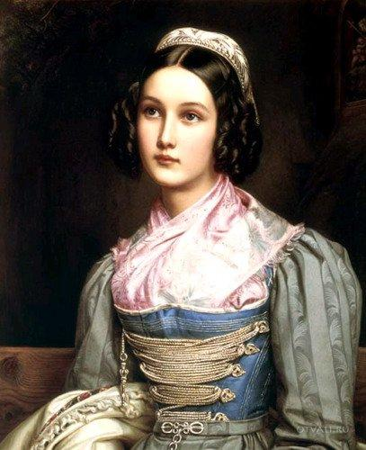
18 век

Slide 14
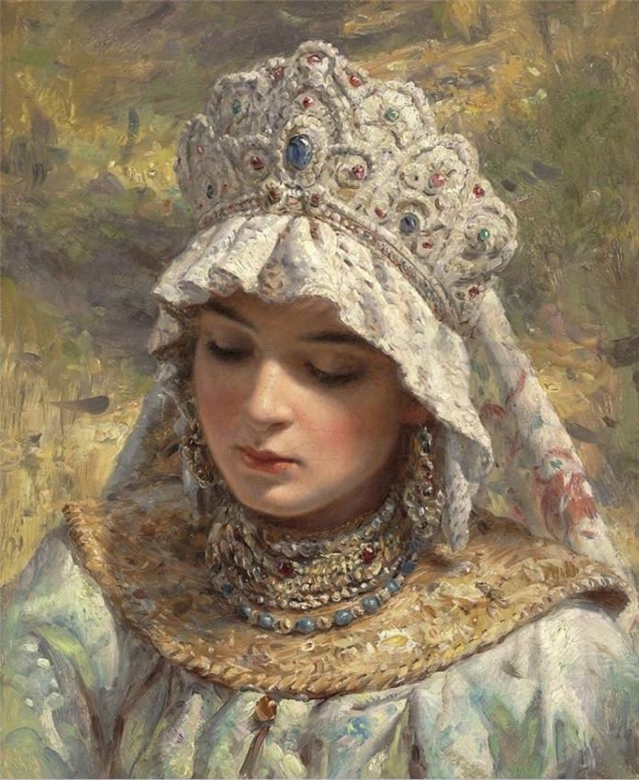
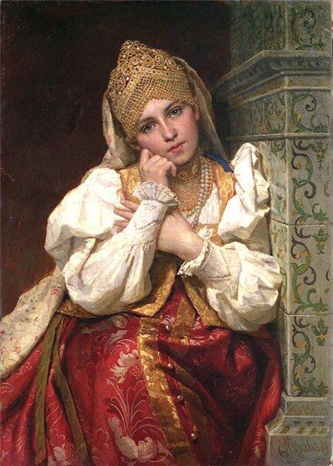
Красота по-русски

Slide 15
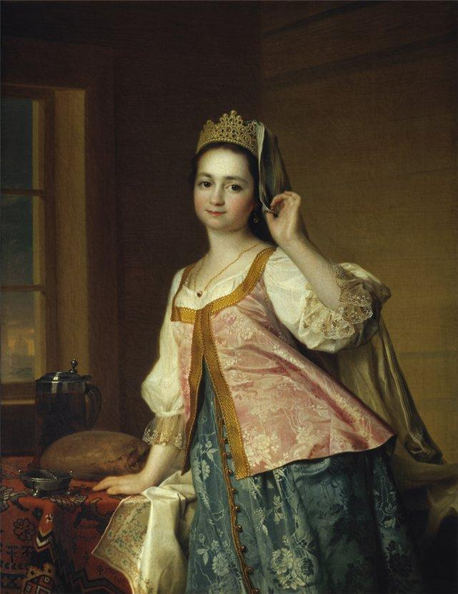
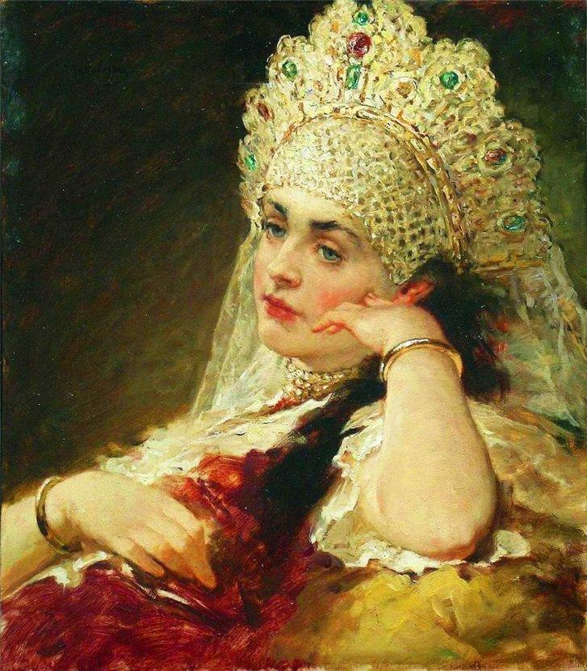

Slide 16
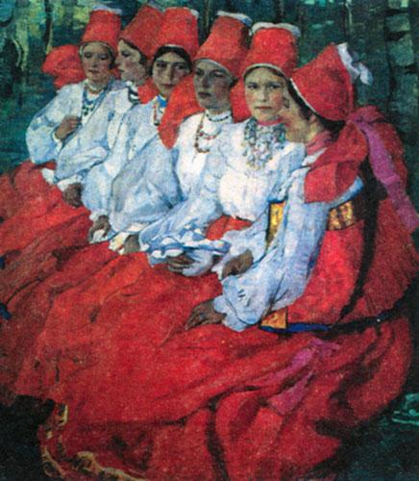
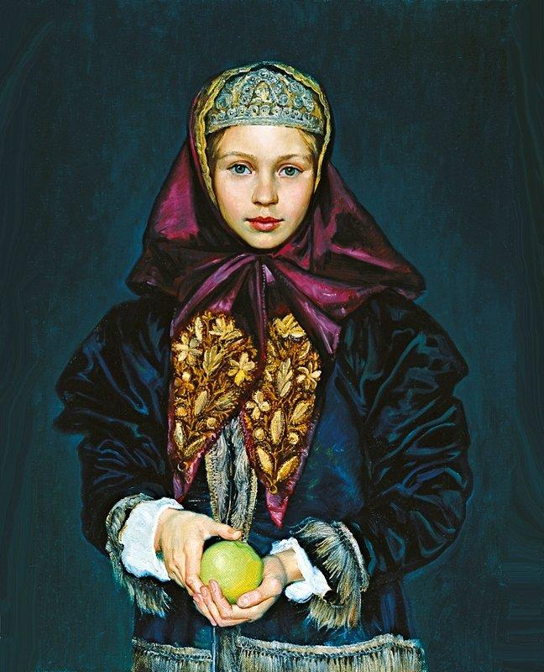

Slide 17
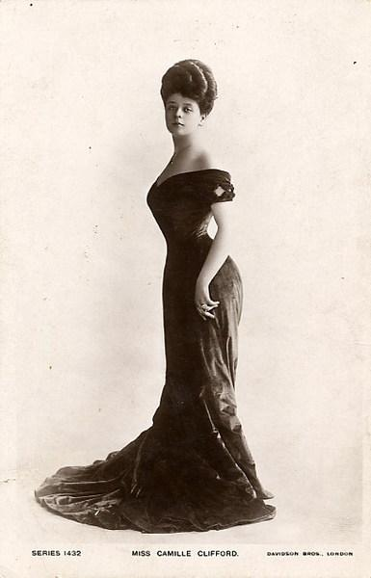
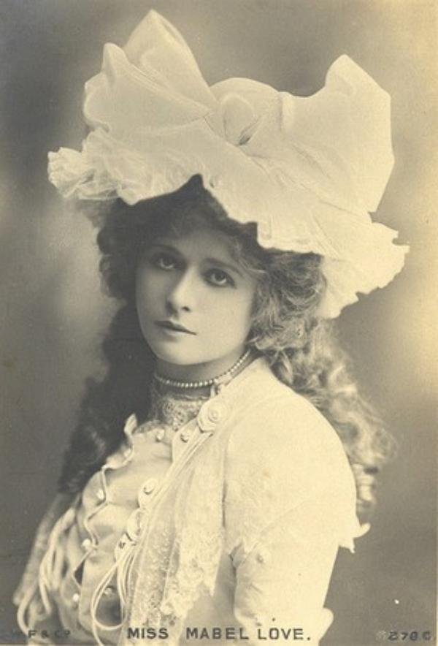
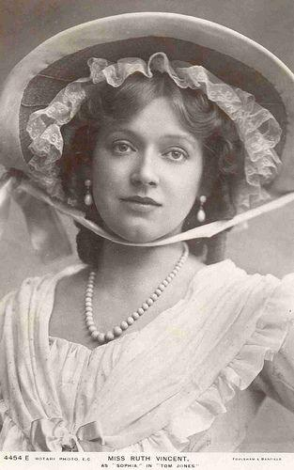
19 век-начало 20 века

Slide 18
Мэрилин Монро. Эталон красоты 20 века

Slide 19
Джина Лоллобриджита. Эталон красоты 20 века

Slide 20
Источники информации
www.google.ru/search?q=красота+в+разных+странах&newwindow

